Slide 1
8 класс
Вода в природе.
Очистка сточных вод.
Учитель: Тевризова Татьяна Александровна, МОУ СОШ №1 г. Приволжск
2009 год

Slide 2
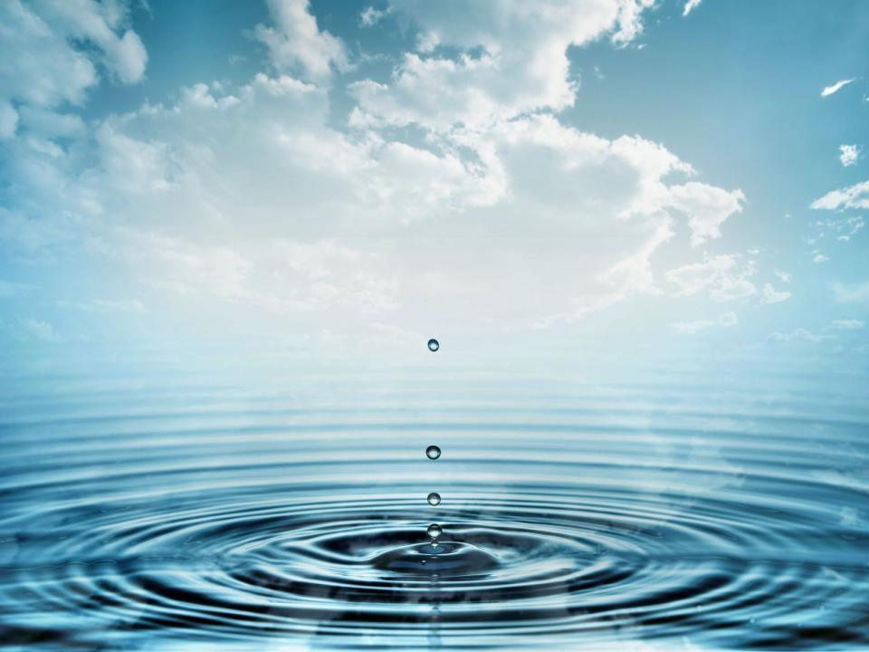
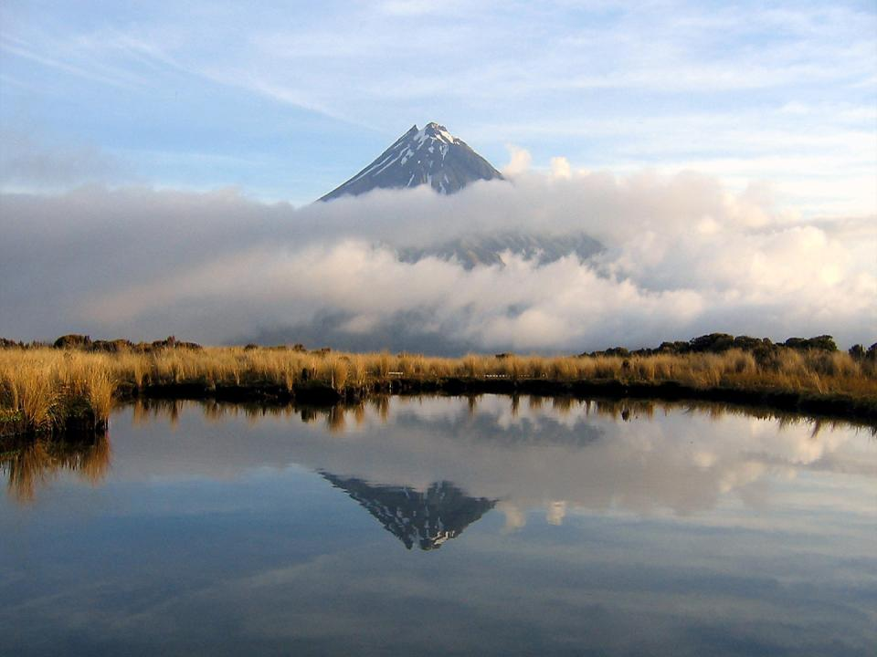
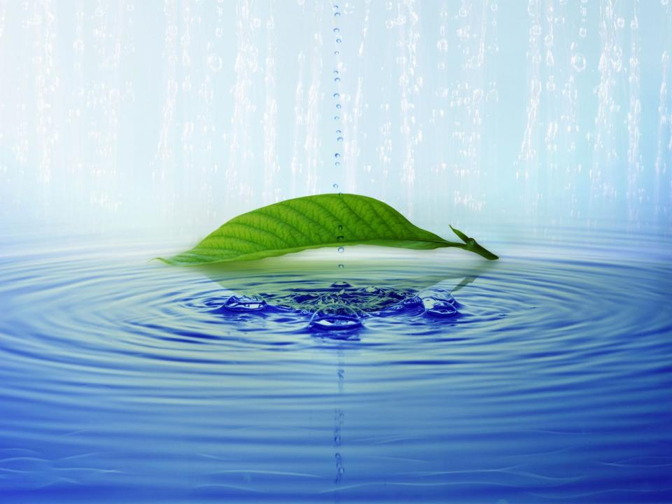
Вода, у тебя нет ни вкуса, ни цвета, ни запаха,
тобой наслаждаются, не ведая, что ты такое.
Нельзя сказать, что ты необходима для жизни:
ты – сама жизнь…
Антуан де Сент - Экзюпери

Slide 4
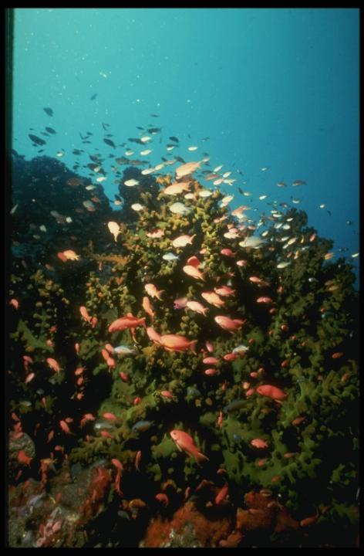
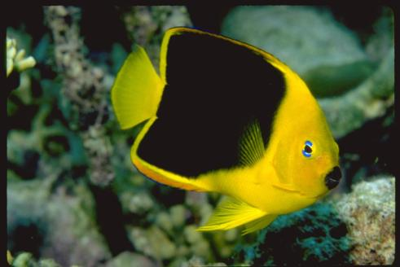
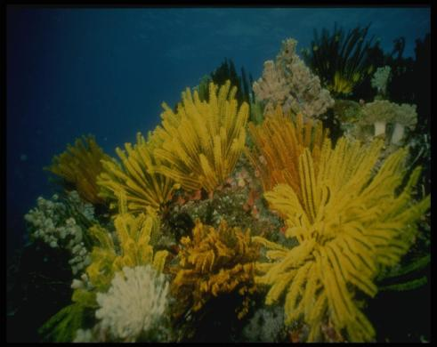
В теле рыб воды 80%, в медузе – 95 %, в водорослях – 95 – 99 %.

Slide 5
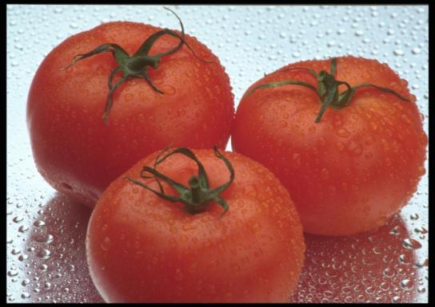
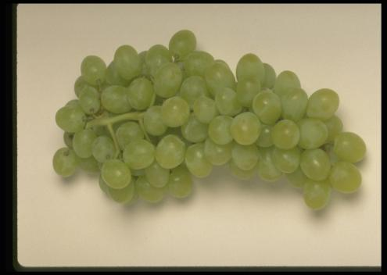
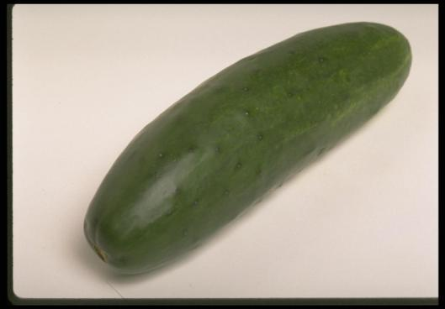
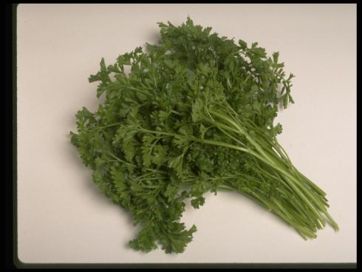
Огурцы, салат, спаржа содержат 95 % воды,
а помидоры, морковь – 90 %.

Slide 6
Физические свойства воды
Чистая вода – бесцветная жидкость, без вкуса и запаха, кипит при 100⁰ С
(при давлении 101, 3 кПа), замерзает при 0 ⁰ С, её максимальная плотность
(при 4^{о} С ) равна 1 г/см³.
Зависимость свойств воды от её состояния
Состояние | Плотность, г/см³ | Стандартная Теплоёмкость, Дж/(К*моль)
газ | 0,5977*10⁻³ (100^{о}С) | 33, 6
жидкость | 0,99987 (0^{о}С) | 75,3
кристалл | 0,9168 (0^{о}С) | 37,7

Slide 7
Использование воды
В жизни растений
и животных
(вода для орошения полей)
Сырьё для химической промышленности (получение водорода)
В быту
Вода
В системах охлаждения и отопления
В паровых двигателях
Как растворитель в разных отраслях народного хозяйства

Slide 8
Фильм

Slide 9
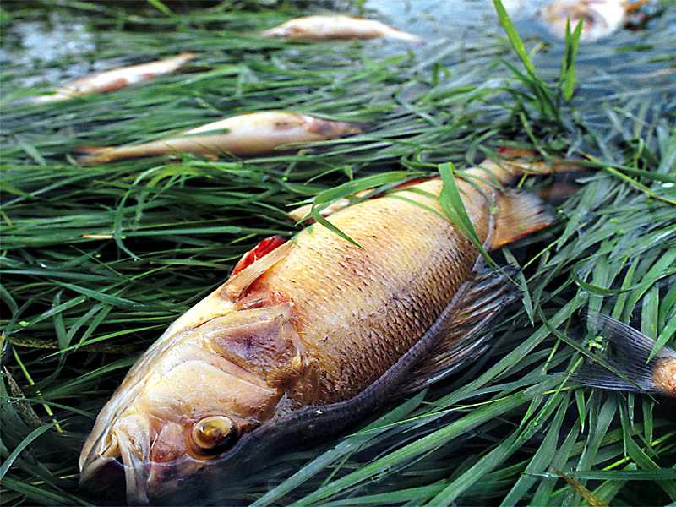
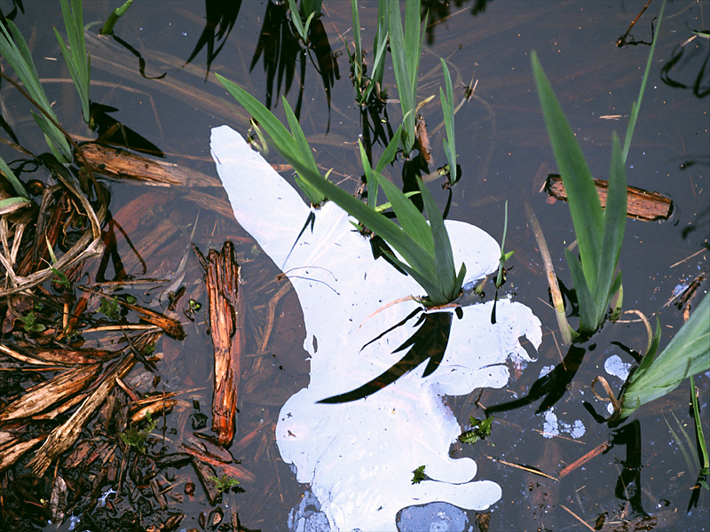
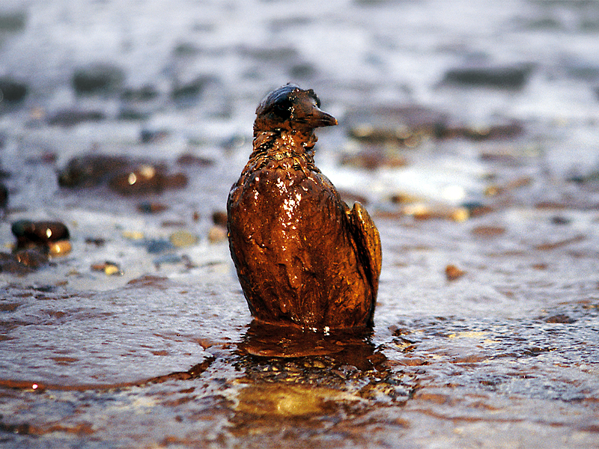
Ежегодно в гидросферу сбрасывается около 6*10¹¹ тонн промышленных и бытовых стоков, около 10¹⁰ тонн нефти и нефтепродуктов.

Slide 10
С помощью каких из предложенных
веществ можно удалить нефтяное пятно
1. Древесные опилки,
Абсорбенты – это вещества, способные собирать нефть на своей поверхности.
2. Речной песок,
3. Поваренная соль,
4. Полистирол.

Slide 11
Лабораторный опыт
Удаление нефтяного загрязнения
Цель: удалить нефть с поверхности воды
1 группа учащихся удаляет нефть с поверхности воды с помощью древесных
опилок;
2 группа учащихся удаляет нефть с поверхности воды с помощью полистирола;
3 группа учащихся удаляет нефть с поверхности воды с помощью мела.

Slide 12
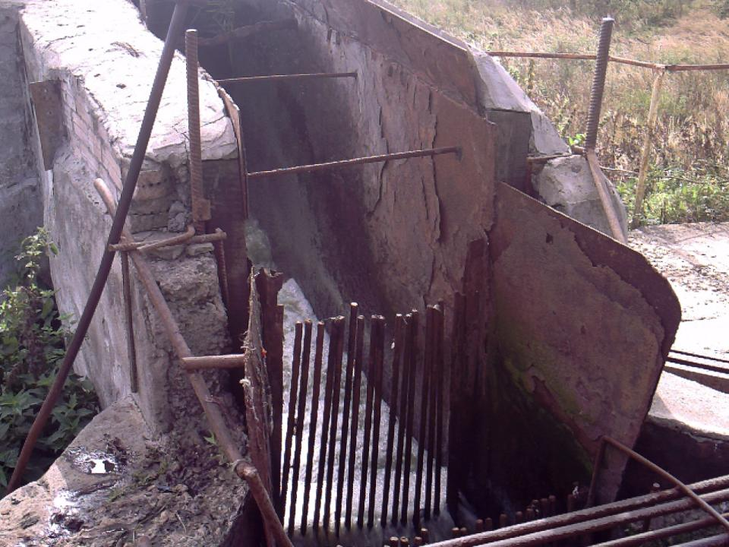
Первичная обработка сточных вод – фильтрование крупного мусора.

Slide 13
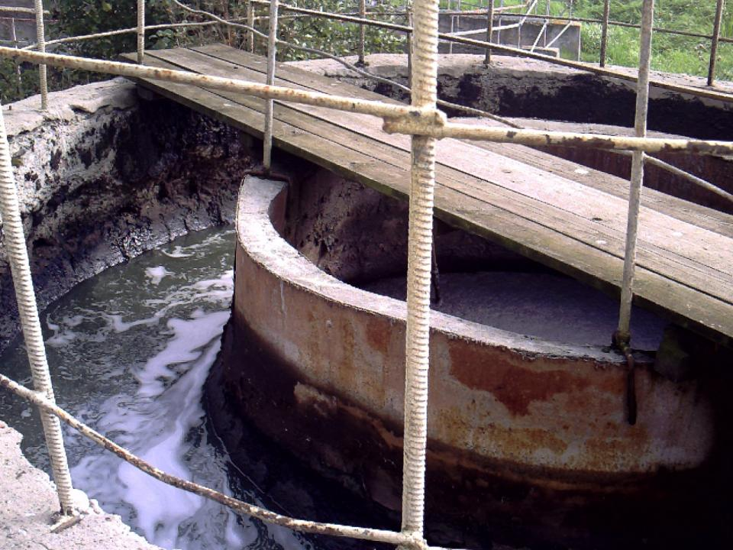
В отстойниках происходит оседание неотфильтрованных частиц.

Slide 14
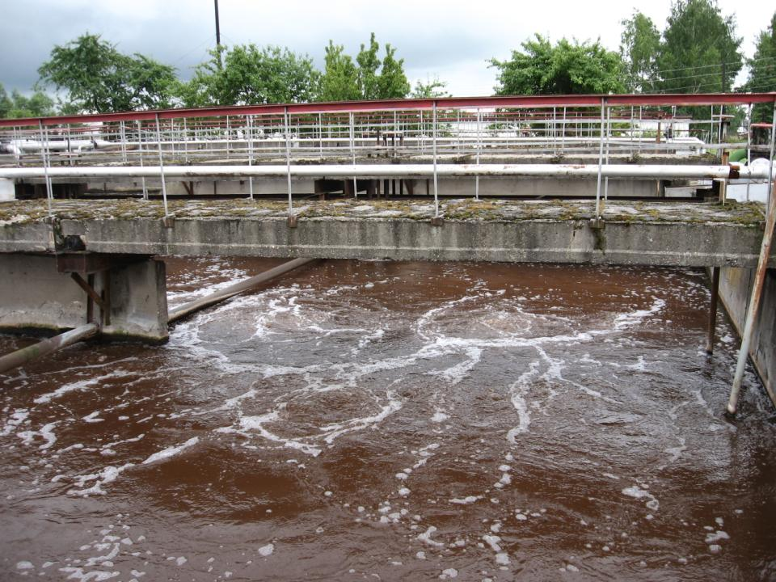
Вторичная обработка сточных вод производится с использованием биологических методов.
Аэротенк – основное сооружение биологической
очистки сточных вод.

Slide 15
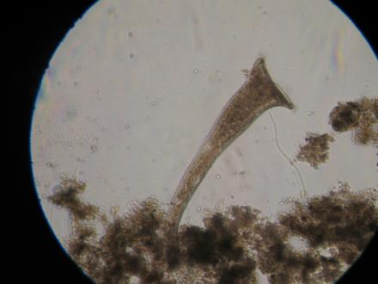
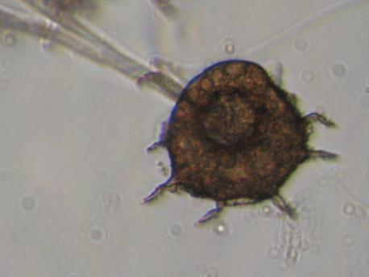
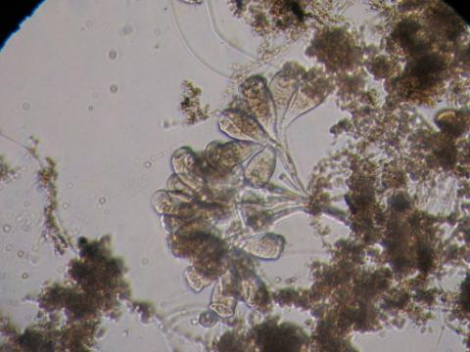
Инфузория - трубач
Амёба корненожка
Колония Вортицелловых

Slide 16
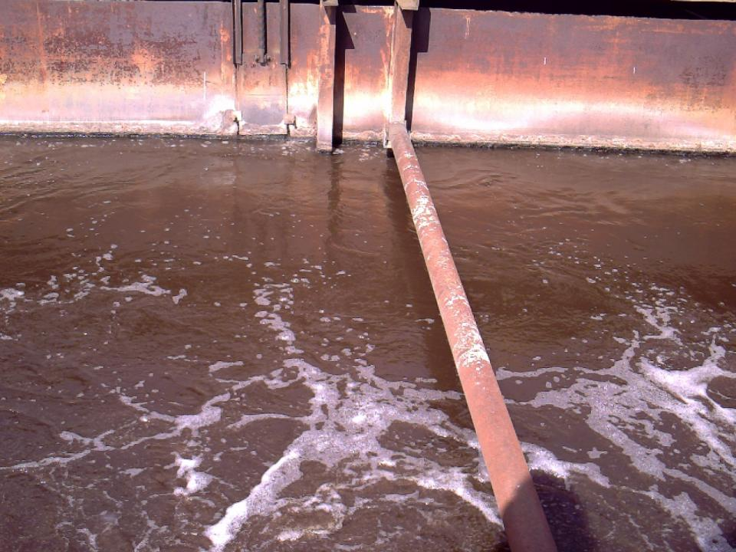
Вторичная обработка удаляет загрязнители на 90 % по массе.

Slide 17
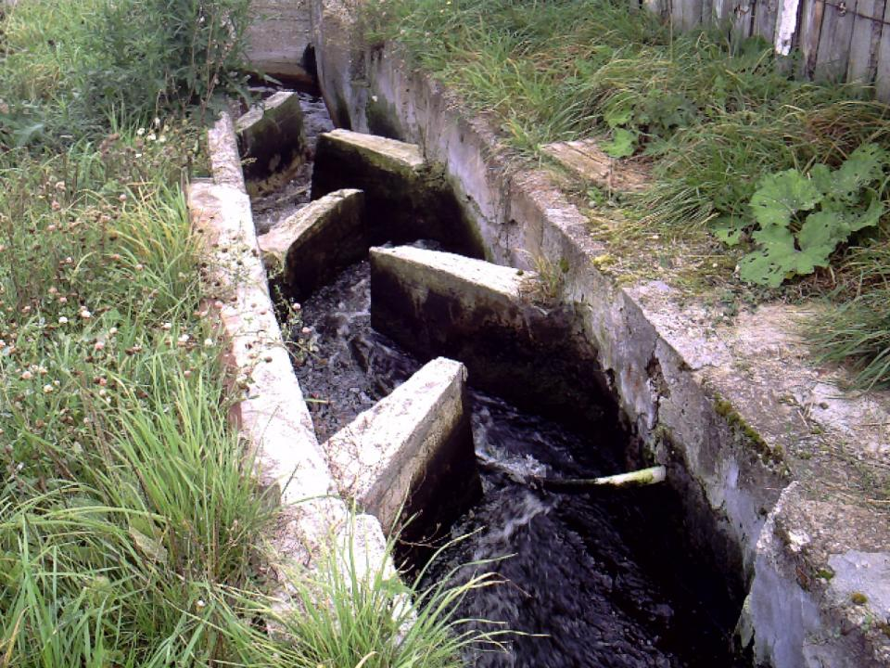
Перед тем как сбросить воду в природный водоём, производят дополнительную стерилизацию (чаще всего хлором).

Slide 18
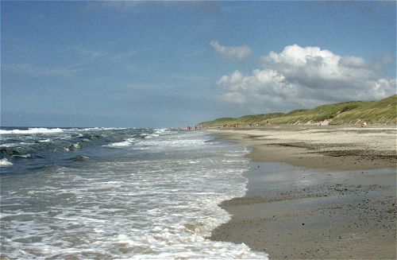
Океан седой гремит набатно,
Он таит обиду в глубине,
Чёрные раскачивая пятна
На крутой разгневанной волне.
Стали люди сильными, как боги,
И судьба Земли у них в руках.
Но темнеют страшные ожоги
У земного шара на боках.
Мы давно освоили планету.
Широко шагает новый век.
На Земле уж белых пятен нету.
Чёрные сотрёшь ли, человек?

Slide 19
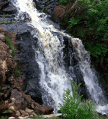
Домашнее задание:
Оформить проект «Очистные сооружения г. Приволжска» (для учащихся , работающих над проектом).
Подготовить сообщения по теме «Нефтяные загрязнения и их последствия» или «Методы утилизации нефтяных загрязнений».

